Slide 1
МУНИЦИПАЛЬНОЕ КАЗЕННОЕ ОБЩЕОБРАЗОВАТЕЛЬНОЕ УЧРЕЖДЕНИЕ
«ПОЧЕПСКАЯ СРЕДНЯЯ ОБЩЕОБРАЗОВАТЕЛЬНАЯ ШКОЛА»
Научно – исследовательская работа по теме:
«Биологический анализ почвы села Почепское
Лискинского района Воронежской области»
Работу выполнила учитель биологии
МКОУ «Почепская СОШ»:
Менжулина Светлана Дмитриевна
с.Почепское – 2024г.

Slide 2
Цель исследования: выяснить биологические свойства почвы села Почепское.
Задачи исследования:
-изучить литературу по проблеме исследования;
-провести биологический анализ почвы;
-выяснить, пригодна ли почва для выращивания сельскохозяйственных культур;
-наметить перспективы сохранности уникальной плодородной почвы в селе Почепское Лискинского района Воронежской области.

Slide 3
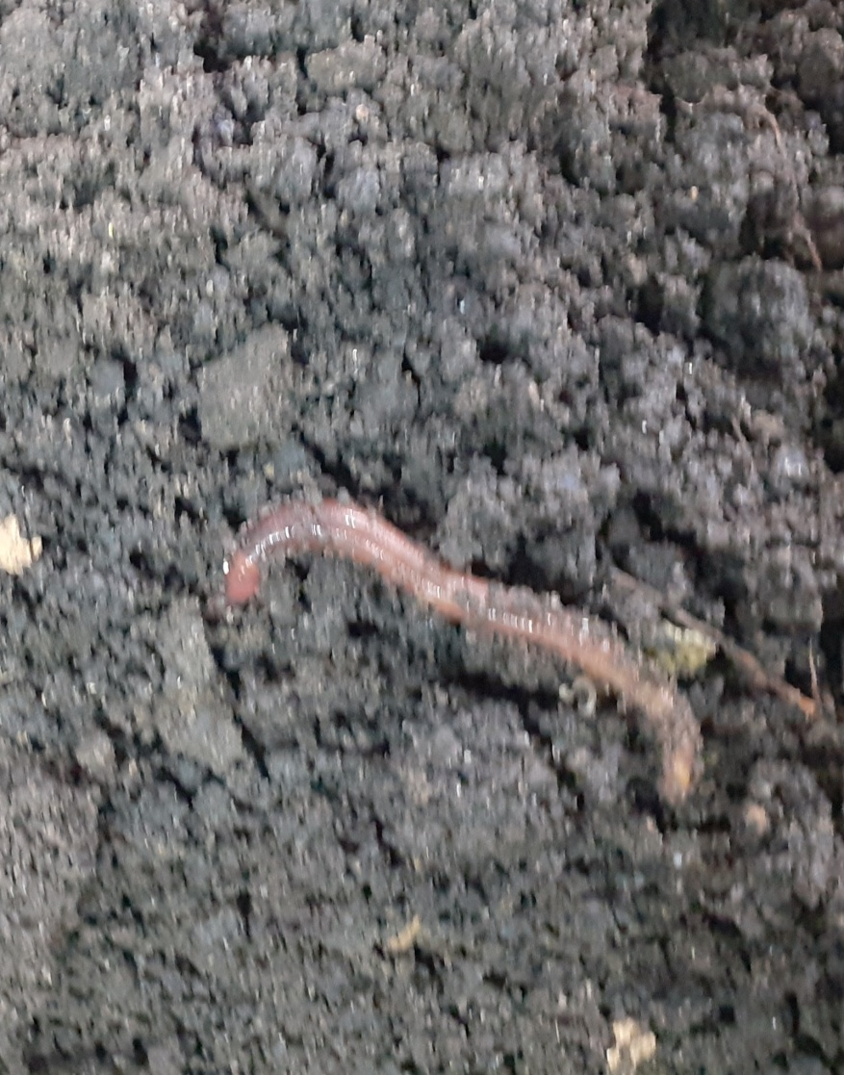
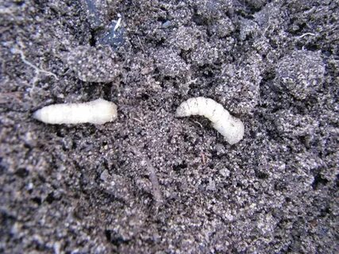
Первый этап работы. Визуальный анализ почвы.
Взяли образцы почвы в виде кома весом 2 – 3 кг. на пришкольном участке, в
огороде, на лугу.
Во всех образцах видим ходы, которые проделали дождевые черви.
Присутствуют сами черви. Во всех образцах присутствуют личинки.

Slide 4
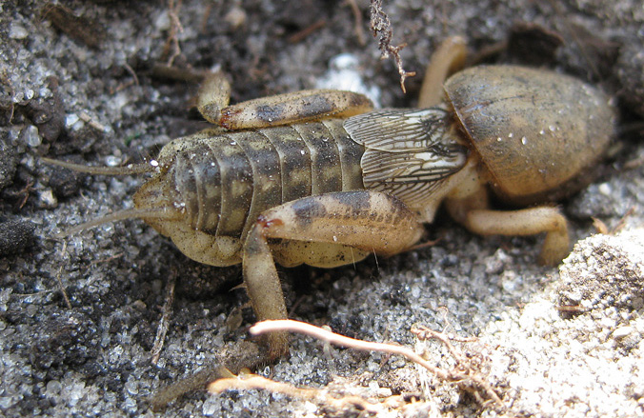
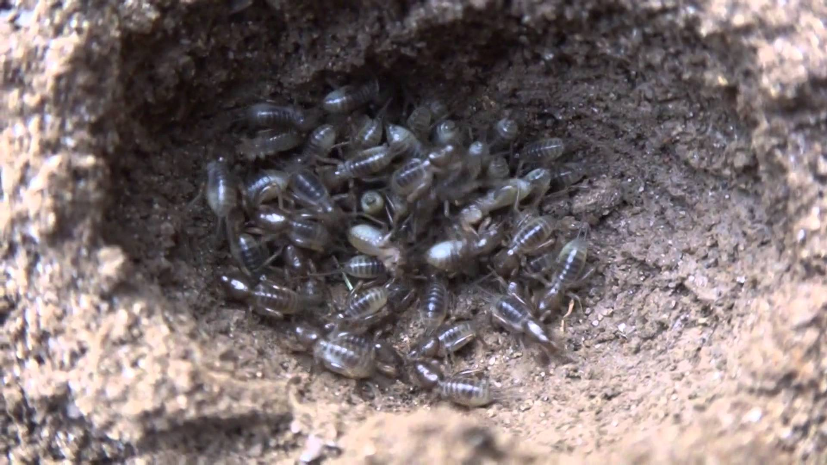
В огороде нам встретились медведка и ее личинки

Slide 5
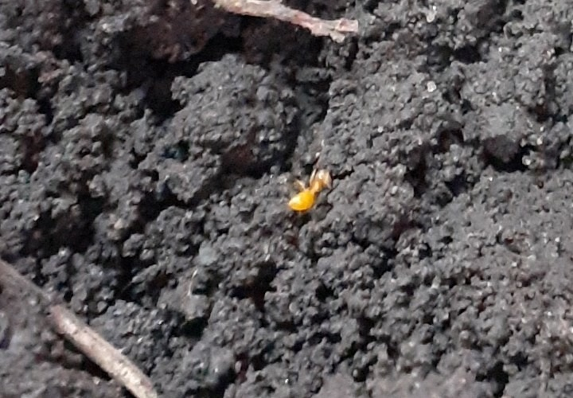
Муравьи нам встретились на лугу и в огороде

Slide 6
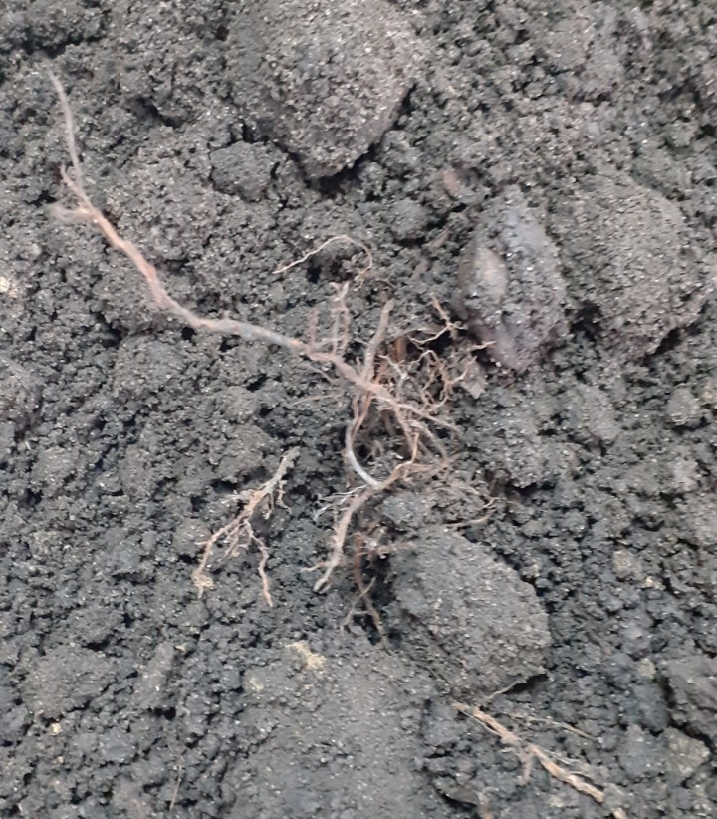
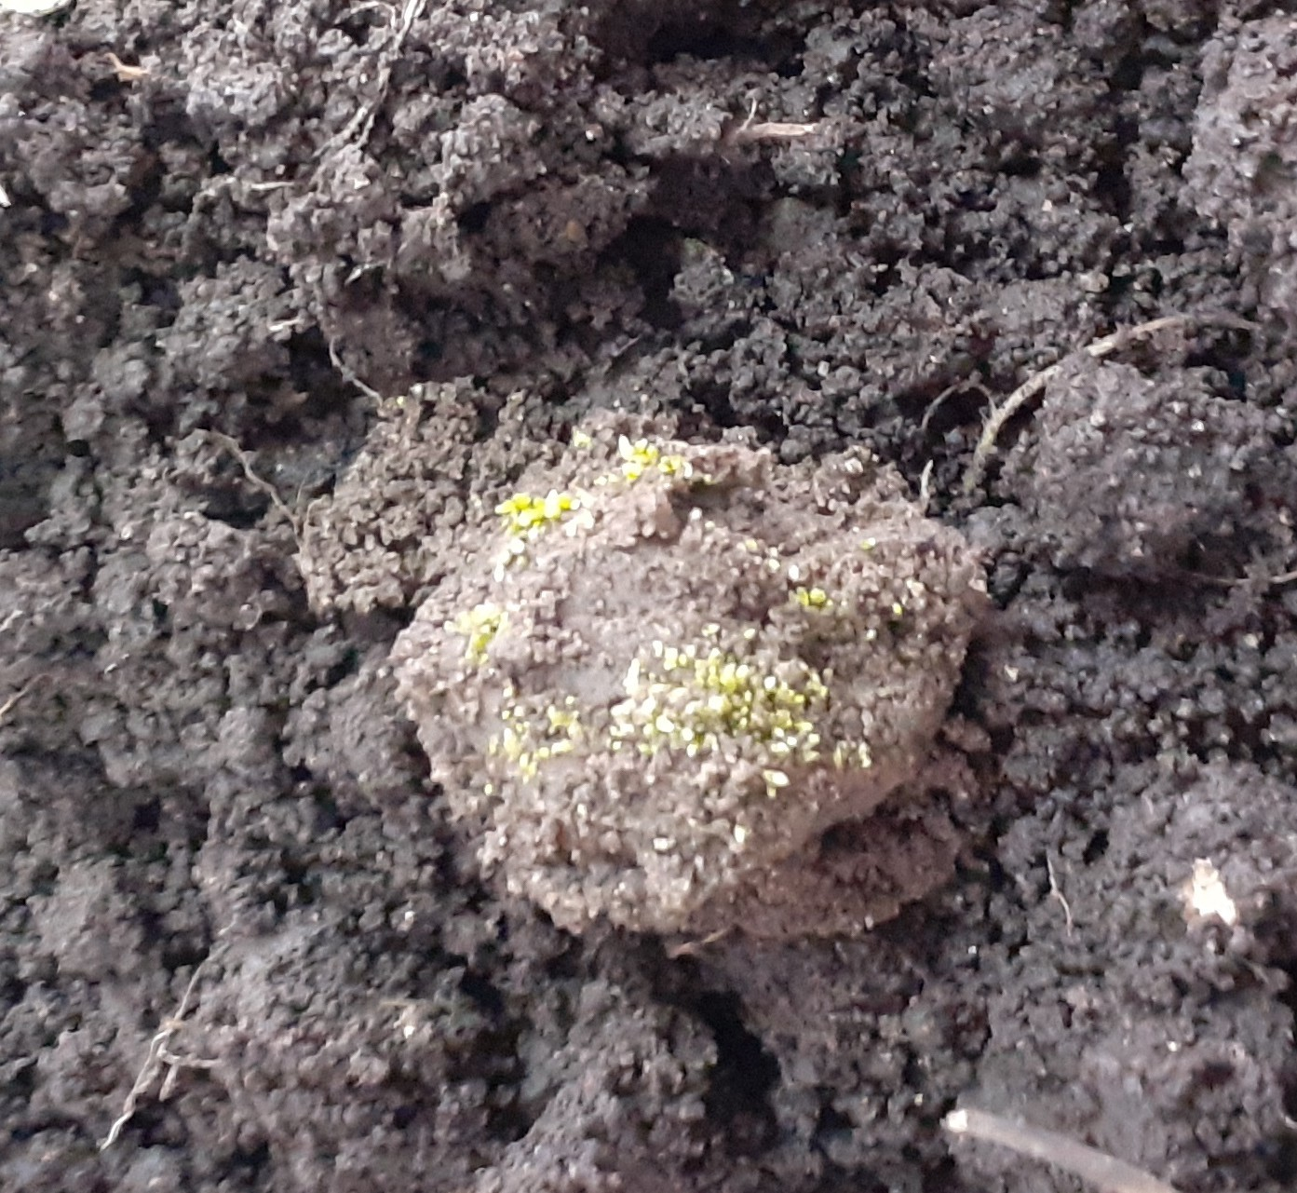
Корни растений. Водоросли.
Во всех образцах почвы.

Slide 7
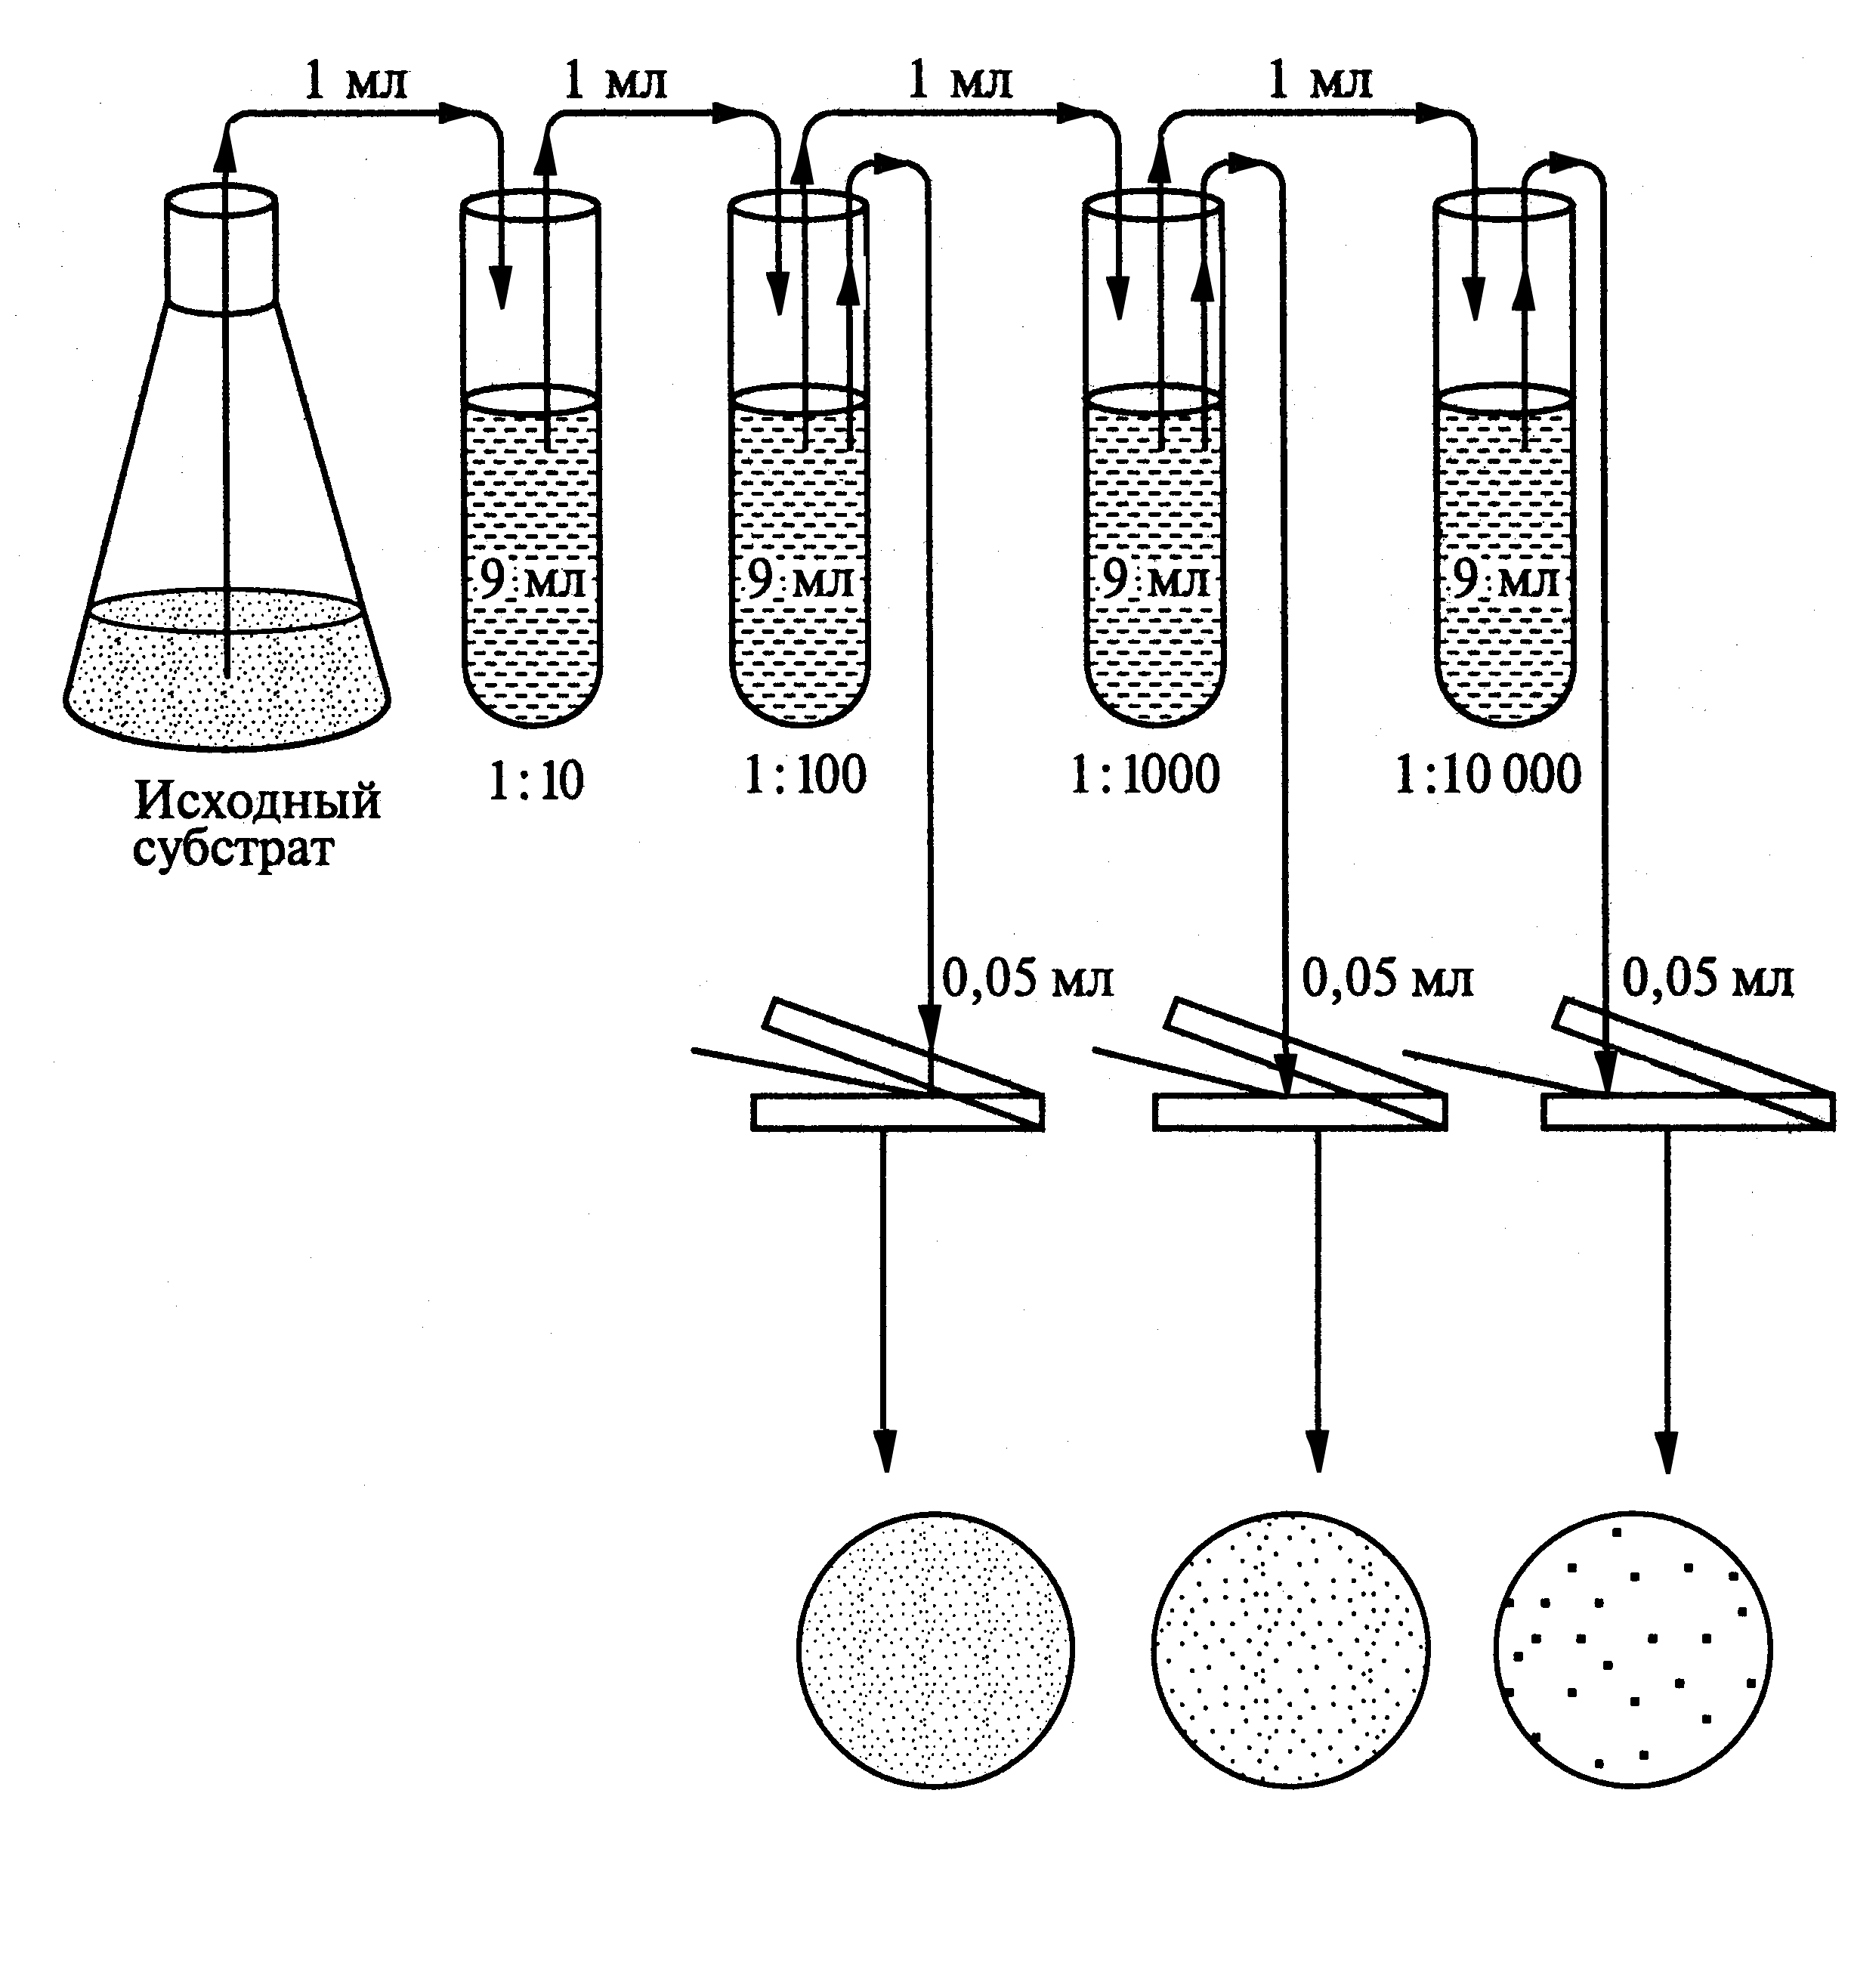
Второй этап работы. Биологический анализ почвы на
микроорганизмы.
Из каждого образца взяли по 100г. почвы.
Провели разбавление проб по схеме.
Затем поместили капельки жидкости на агар-агар. Наблюдали рост колоний микроорганизмов.

Slide 8
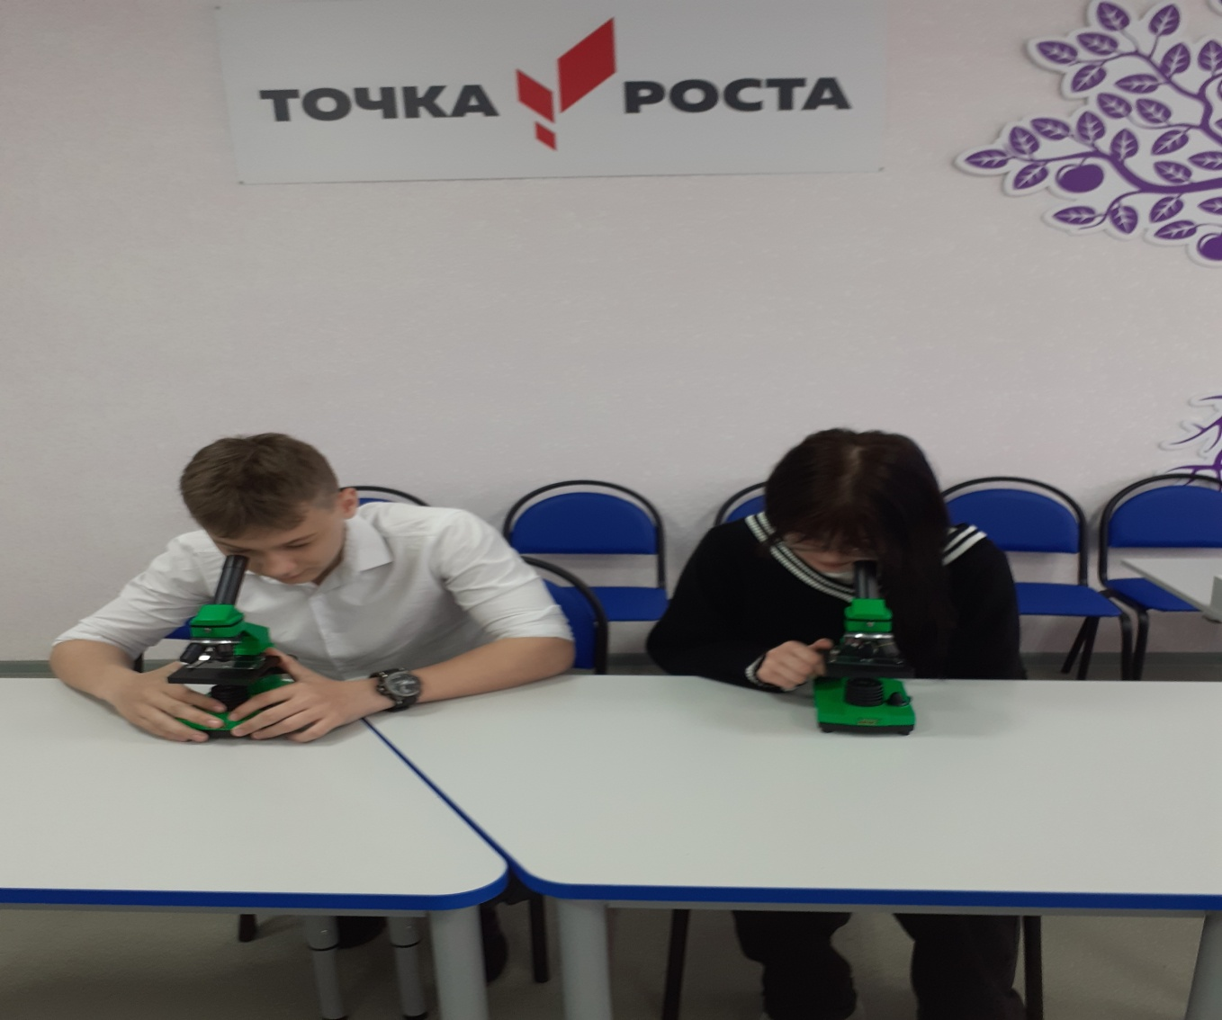
Третий этап работы. Биологический анализ почвы проводим с
помощью микроскопа.
Мы увидели зеленые водоросли, круглого червя, эвглену зеленую.

Slide 9
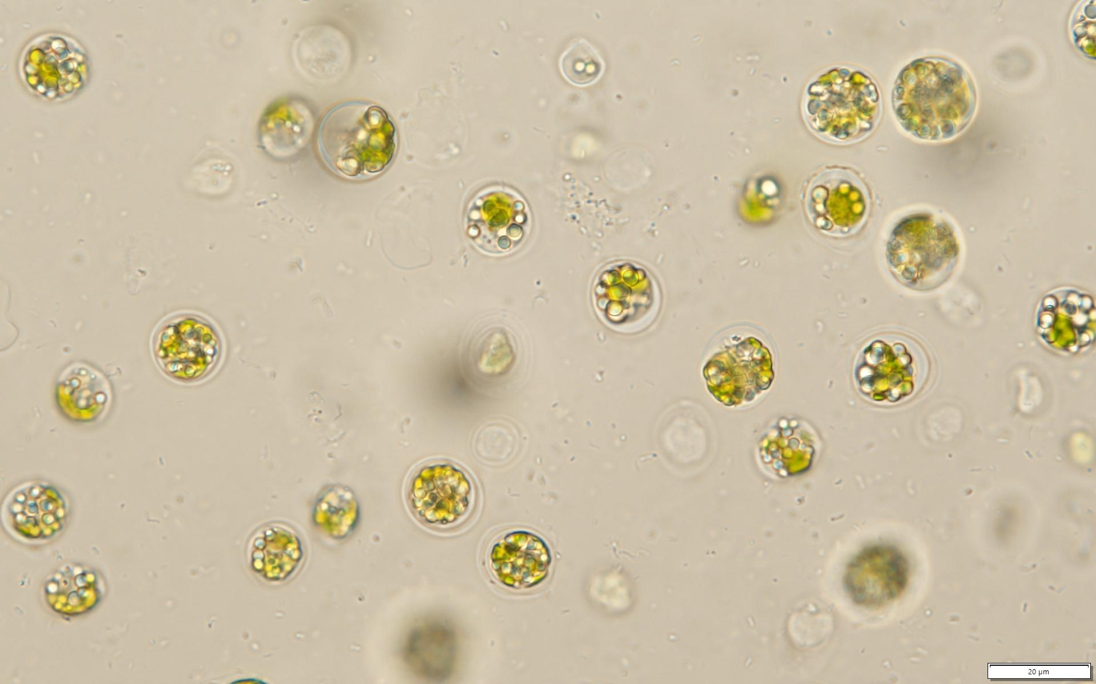
Нам сфотографировать не удалось. Зеленые водоросли выглядели примерно так.

Slide 10
Выводы
Жители села занимаются выращиванием сельскохозяйственных культур. Основной культурой выращивания является – капуста. Селяне выращивают разновидности белокочанной капусты, цветной, брокколи, пекинской и др.
Биологический анализ почвы села Почепское показал, что почва пригодна для выращивания сельскохозяйственных культур, в частности капусты.
Животные почвы прокладывают в ней ходы, куда попадает вода и воздух, они перемешивают почву, измельчают остатки растений, а бактерии, которые всегда живут в почве, превращают эти остатки в перегной.
Листья и травы разлагаются в почве сравнительно быстро. Всего через полгода они превращаются в прекрасные удобрения. Таким образом, питательные вещества постоянно возвращаются в почву и вновь расходуются растениями. Происходит почвенный круговорот.
Основные пути сохранения и повышения плодородия почвы села Почепское – рациональные приемы обработки (в том числе, внедрение минимальной обработки) почвы, накопления и правильного расходования влаги, внесение удобрений, улучшение структуры посевных площадей, борьба с эрозией почвы.

